Slide 1
6장. 메 시 지
메시지 개념과 특성

Slide 2
개념
객체지향 프로그램
  객체들의 집합
  상호작용하는 객체들로 구성된 시스템
프로그램 실행의 주체는 클래스가 아니라 객체
  객체들이 정보를 주고 받으면서 프로그램이 작동

Slide 3
개념
메시지는 객체가 다른 객체를 접근하기 위한 장치
  한 객체가 다른 객체에 접근한다는 의미는 한 객체가 다른 객체의 서비스를 요청한다는 의미
  쇼핑몰에서 ‘홍길동’ 고객 객체가 자신이 주문한 ‘주문’ 내용을 조회하기 위해서는 고객 객체에서 주문객체로 서비스를 요청하여 서비스 실행
  고객 객체에서 주문객체로 서비스를 요청하기 위한 장치가 메시지가 되는 것이며, 고객 객체에서 주문 객체로 메시지를 보내는 행위를 메시지 전달(Message Passing)이라고 한다.

Slide 4
개념
  절차적(구조적) 개발에서는 한 함수에서 또 다른 함수를 직접 호출
  객체지향에서는 함수(오퍼레이션)들이 특정 객체 속에 캡슐화 되었기 때문에 함수 호출은 직접 이루어지는 것이 아니라 특정 객체에서 다른 객체의 함수를 호출
  이를 메시지라고 표현함.

Slide 5

개념
메시지는 한 객체가 다른 객체에게
서비스를 요청하기 위한 장치

Slide 6
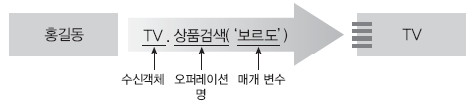
개념
메시지 구성
  메시지를 받을 수신객체
  오퍼레이션명
  매개변수
  수신객체.오퍼레이션명(매개변수1, …, 매개변수n)

Slide 7
특성
메시지는 객체지향 프로그램에서 없어서는 안될 필수 불가결한 요소이며, 메시지 없는 객체지향 프로그램이란 존재할 수 없다.

Slide 8
특성
메시지 수신의 대상은 객체
  객체지향 프로그램에서 프로그램의 주체는 클래스가 아니라 객체
  프로그램 개발할 때는 클래스 단위로 프로그래밍을 하지만
  프로그램을 실행할 때는 객체 단위로 실행
  따라서 메시지 전달에 있어서 메시지를 받는 대상 또한 객체
  예외적으로 클래스 단위로 메시지를 보내는 형태도 존재할 수 있음.
    이를 객체에게 보내는 메시지와 구별하기 위해 정적 메시지라고 하며,
    객체에게 보내는 메시지를 동적 메시지라고 한다.
    메시지 형태에서의 차이는 단지 객체명 대신에 클래스명을 사용

Slide 9
특성
메시지는 수신 객체의 공용 함수를 사용
  송신 객체가 수신 객체에게 보내는 메시지는
  수신 객체가 지니는 모든 함수들에 대한 것은 아님.
  송신 객체가 수신 객체에게 보낼 수 있는 메시지는
  수신 객체가 외부에 공개한 함수들에 대해서만 가능
  따라서 메시지에 들어가는 오퍼레이션은
  수신 객체가 갖는 공용 함수들에 해당

Slide 10
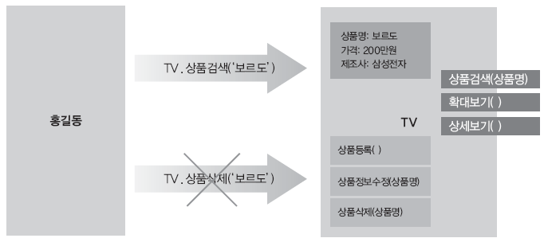
특성
  ‘홍길동’ 객체는 ‘TV’ 객체의 모든 오퍼레이션들에 대해 메시지를 보낼 수 있는 것이 아니라 자신에게 공개된 함수들(예: 상품검색, 확대보기, 상세보기)에 대해서만 메시지를 보낼 수 있다.

Slide 11
메시지 설계

Slide 12
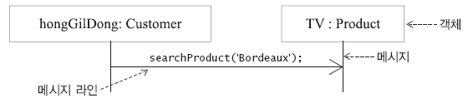
메시지 표기법
UML에서 메시지 표기
  메시지 설계는 순차도(Sequence Diagram)을 이용한다.

Slide 13
메시지 표기법
Notation
  객체
  객체 생명선
  메시지 호출
  결과 반환
  반복
  조건
  객체 생성/소멸

Slide 14
메시지 표기법
객체
  ‘객체명 : 클래스명’
user : User
: User
객체명
클래스명
클래스명

Slide 15
메시지 표기법
객체 생명선 (Lifeline)
  수직방향의 점선으로 표시하며 위에서 아래로의 시간 흐름을 의미함.
user : User
객체 생명선

Slide 16
메시지 표기법
메시지 호출
  수평방향의 화살표로 표시하면 화살표 위에 메소드명을 정의
  메소드명은 수신객체가 가지고 있는 메소드 임.
order : Order
user : User
checkUser(id:String) : Boolean

Slide 17
메시지 표기법
메시지 호출 (자신 메소드 호출)
  모양의 화살표로 표시하면 화살표 위에 메소드명을 정의
  메소드명은 수신객체가 자신이 가지고 있는 메소드 임.
order : Order
user : User
checkUser(id:String) : Boolean
getPW(id:String):String

Slide 18
메시지 표기법
결과 반환 (return)
  점선 화살표로 정의
order : Order
user : User
checkUser(id:String) : Boolean
return check

Slide 19
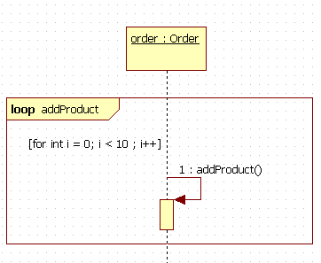
메시지 표기법
반복
  Iteration frame 이용하여 정의
  ‘loop’ 명령어 사용
조건
(Guard)
반복 문장

Slide 20
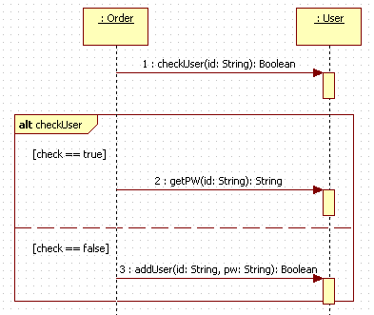
메시지 표기법
조건
  If/then/else frame 이용하여 정의
  ‘alt’ 명령어 사용
조건
(Guard)

Slide 21
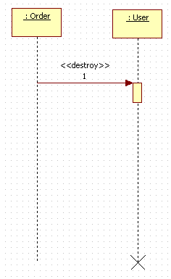
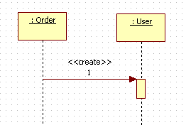
메시지 표기법
객체 생성 소멸 표기법

Slide 22
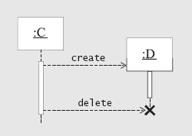
메시지 표기법
객체 생성 소멸 표기법
  UML 2.0에서 개정

Slide 23
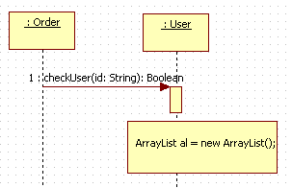
메시지 표기법
복잡한 기능 설계
  박스를 이용
  설계하기 어려운 복잡한 알고리즘을 표현

Slide 24
메시지 구현

Slide 25
메시지 구현
자바에서 메시지 코드
  자바에서 메시지 전달의 구현은 한 객체에서 다른 객체의 함수를 호출하는 것으로 ‘객체.함수(매개변수)’ 형태로 구현한다.
public class Customer {
…
public Boolean interestProduct (String productName) {
Product TV = new Product ();
Boolean exist = TV.searchProduct(productName);
return exist;
}
메시지 전달

Slide 26
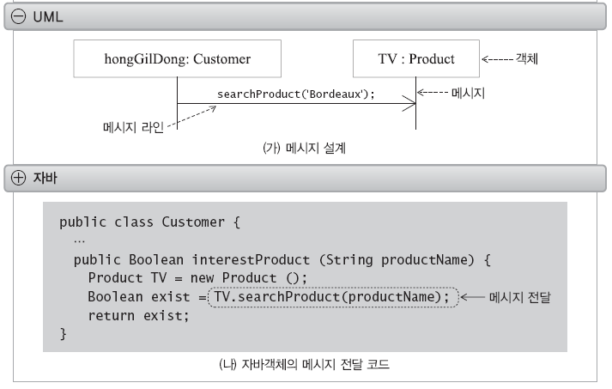
메시지 구현

Slide 27
실 습

Slide 28
응용 실습
온라인 쇼핑몰 설계 및 구현
온라인 쇼핑몰 시스템 요구사항
본 시스템을 통해 온라인 쇼핑몰 사용자 정보(사용자 ID,
사용자 암호, 사용자 성명, 사용자 전화번호, 사용자 주소)를
등록, 수정, 삭제, 조회 할 수 있다.
순차도(Sequence Diagram)을 설계하시오.

Slide 29
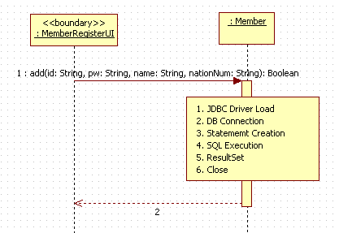
응용 실습
결과 화면 (같이 실습)

Slide 30
응용 실습
온라인 뱅킹 설계 및 구현
온라인 뱅킹 시스템 요구사항
본 시스템을 통해 온라인 뱅킹 사용자(사용자 ID, 사용자 암호, 사용자 성명, 사용 자 전화번호, 사용자 주소)를 등록,수정,삭제,조회할 수 있으며, 해당 사용자의 계좌 (계좌번호, 잔액)를 통해 입금, 출금, 이체, 잔액 계산을 할 수 있다.
순차도(Sequence Diagram)을 설계하시오.

Slide 31
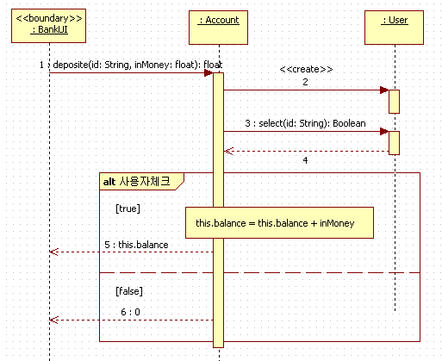
응용 실습
결과 화면 (각자 실습)

Slide 32
과제
팀별 프로젝트( I ) 에 대해 다음을 설계하시오.
  클래스 다이어그램 (Class Diagram)
  순차도 (Sequence Diagram)
  기한 : 다음수업시간 시작전에 제출
  제출 형태 : 출력하여 제출

Slide 33
응용 실습
성적 처리 설계 및 구현
성적처리 시스템 요구사항
교수는 학생의 자바, DB, 보안 과목의 성적을 등록한다.(학생 id 체크)
등록된 성적의 총점과 평균을 계산한다.
학생은 A, B, C 등급의 학점을 조회할 수 있다.(학생 id 체크)
(A학점 : 90점이상, B학점 : 80점이상, C학점 : 70점이상)
사용사례 다이어그램(Use Case Diagram)을 정의하시오.
사용사례 명세서(Use Case Specification)를 정의하시오.
클래스 다이어그램(Class Diagram)을 설계하시오.
순차도(Sequence Diagram)를 설계하시오.

Slide 34
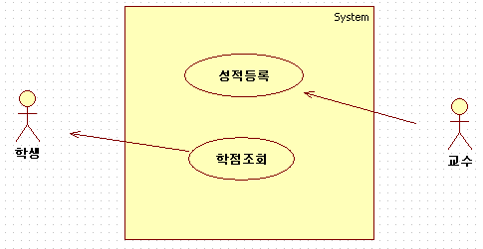
응용 실습
결과 화면 : 사용사례 다이어그램 (Use Case Diagram)

Slide 35
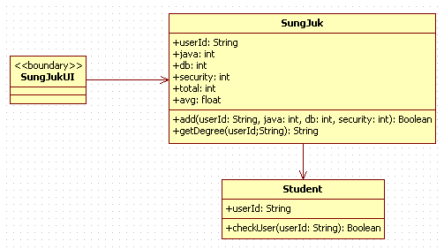
응용 실습
결과 화면 : 클래스 다이어그램 (Class Diagram)

Slide 36
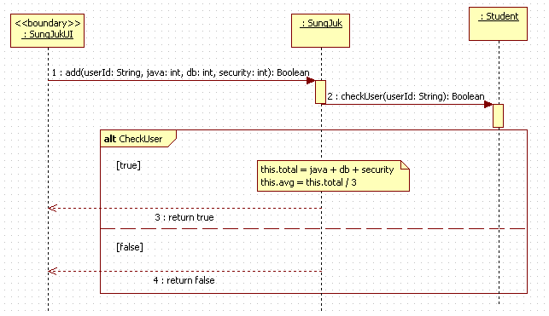
응용 실습
결과 화면 : 순차도 (Sequence Diagram)
  ‘성적등록’ Use Case에 대한 순차도

Slide 37
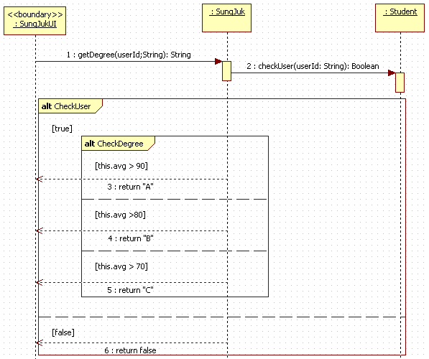
응용 실습
결과 화면 : 순차도 (Sequence Diagram)
  ‘학점조회’ Use Case에 대한 순차도

Slide 38
응용 실습
결과 코드 : ‘성적등록’과 ‘학점조회’
  ‘SungJuk’ 클래스
public class SungJuk {
private String id;
private float java;
private float db;
private float security;
private float total;
private float average;
private String degree;
public Boolean add(String id, float java, float db, float security){
Student stu = new Student();
Boolean checkS = stu.checkStudent(id);
if(checkS == true){
total = java + db + security;
average = total / 3;
return true;
}else{
return false;
}
}

Slide 39
응용 실습
결과 코드 : ‘성적등록’과 ‘학점조회’
  ‘SungJuk’ 클래스
public String select(String id){
Student stu = new Student();
Boolean checkS = stu.checkStudent(id);
if(checkS == true){
if(average >= 90){
degree = "A";
return degree;
}else if(average >= 80){
degree = "B";
return degree;
}else if(average >= 70){
degree = "C";
return degree;
}
}else{
return null;
}
return null;
}
}

Slide 40
응용 실습
결과 코드 :
  ‘Student’ 클래스
public class Student {
private String id;
private String name;
public Boolean checkStudent(String id){
return true;
}
}

